Slide 1
Картотека игр по разделу «Россия Россия - края дорогие» для детей от5-ти до 7-ми лет

Slide 2
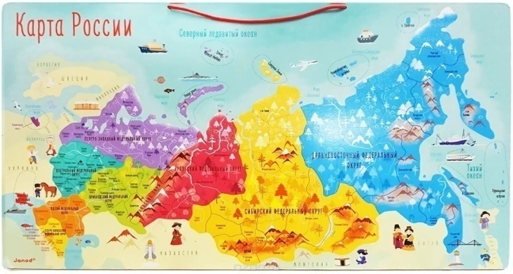
«СОСТАВЬ КАРТУ»
Цель: Закреплять знания детей о карте России; развивать зрительную память; воспитывать гордость за нашу Родину. Описание: Для проведения игры требуется предварительная работа по ознакомлению дошкольников с картами России, области, города и т.д. Цветную физическую карту России формата А4 разрезают на 6-8 частей (в зависимости от возраста детей). Предлагается составить, из частей целую карту страны. Усложнение: собрать карту на время.

Slide 3
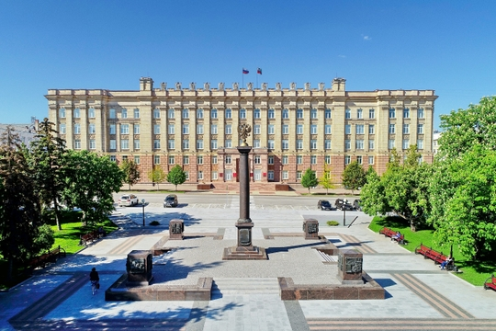
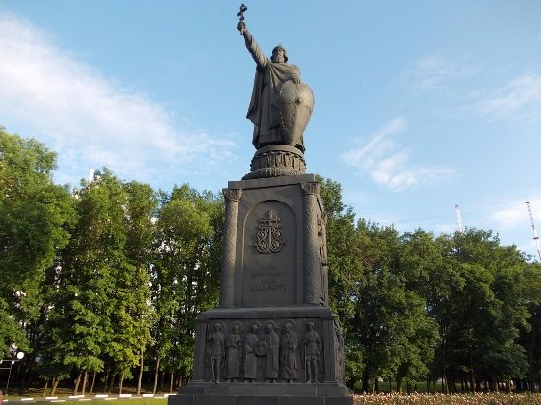
Развивающая игра «Достопримечательности родного города»
Цель: расширить представления детей о достопримечательностях города Белгорода.
Игровое оборудование: фотографии с изображением достопримечательностей города Белгорода
Ход игры: Сначала взрослый показывает детям фотографии с изображением достопримечательностей города Белгорода, а дети называют их. Затем ребятам предлагается запомнить фотографии в течение 30 сек. Далее дети закрывают глаза, а взрослый убирает 1 фотографию. По сигналу ребята открывают глаза и пытаются угадать недостающую фотографию и называют её. Игра проводится несколько раз.
Стела «Город воинской славы» Белгорода
Памятник Равноапостольному Князю Владимиру

Slide 4
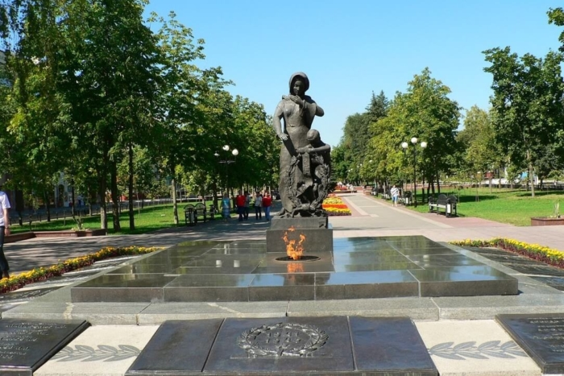
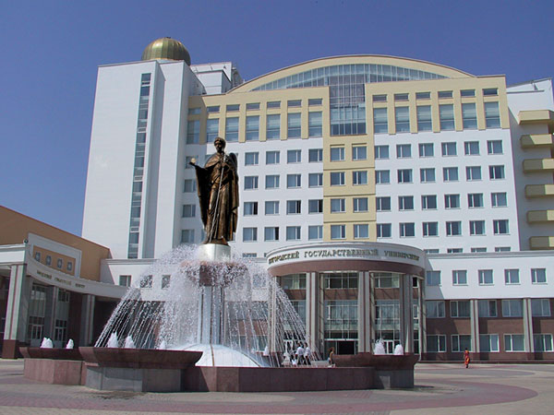
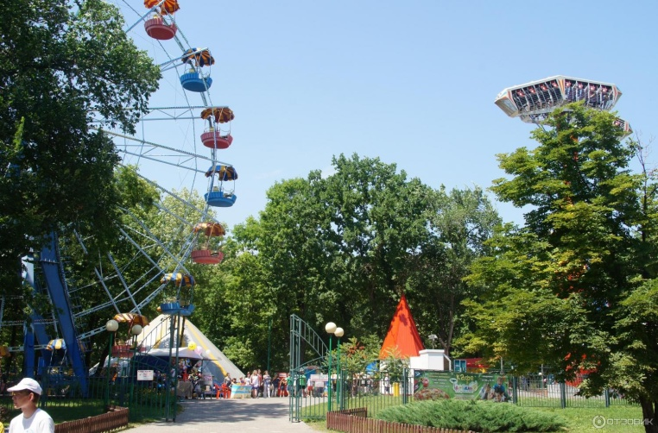
Скульптура композиция «Скорбящая мать»
Белгородского государственного национального исследовательского университета
Парк аттракционов
«Луна парк»

Slide 5
Настольная игра «Наша Родина»
Цель: познакомить дошкольников с историей матрёшки, сформировать представления о матрешке, как о предмете искусства, сделанного руками русских мастеров; расширять представления о цветовой гармонии; закреплять умения детей выделять элементы украшения и отличительные особенности матрешек..
Игровое оборудование: игрушки-матрешки: Загорская, Семеновская, Полхов-Майданская, Кировская (Вятская).
Ход игры: Взрослый показывает детям игрушки-матрешки: Украинская, Семеновская,Русская, Кировская (Вятская), обращая внимание на цветовую гармонию, особенности росписи. Затем ребятам предлагается запомнить матрешек в течение 30 сек. Далее дети закрывают глаза, а взрослый убирает 1 фотографию. По сигналу ребята открывают глаза и пытаются угадать недостающую матрешку и называют её. Игра проводится несколько раз.

Slide 6
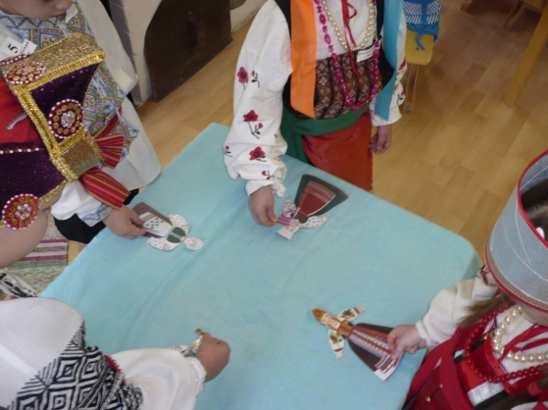
Дидактическая игра «Одень куклу в народный костюм
Белгородского края»
Цель игры: расширить представления детей об элементах народного костюма Белгородского края, прививать интерес к народной культуре, способствовать формированию нравственного воспитания у детей.
Игровое оборудование: кукла в народном костюме Белгородского края (юбка-понева, рубаха, передник (запон), пояс, украшения (грибатки), сорока, башмаки.
Ход игры: Ребенку предлагается одеть куклу в народный костюм Белгородского края. Взрослый оказывает помощь в надевании элементов костюма в правильной последовательности.

Slide 7
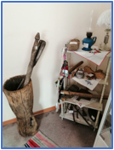
Дидактическая игра «Чего не стало?»
Цель: расширить представления детей о предметах русского народного быта.​
Игровое оборудование: фотографии формата А-4 с изображением предметов быта русской избы.
Ход игры: Сначала взрослый показывает детям фотографии с изображением предметов убранства русской избы (пряха, рушник, ступка, рубель, лампа и т.д.) дети называют их. Затем ребятам предлагается запомнить фотографии в течение 30 сек. Далее дети закрывают глаза, а взрослый убирает 1 фотографию. По сигналу ребята открывают глаза и пытаются угадать недостающую фотографию и называют её. Игра проводится несколько раз.​
Дидактическая игра "Чего не стало?"

